Slide 1
文澳國小107學年度第2學期 期末校務會議學務處報告
體育組
訓育組
生教組
衛生組
午餐主辦
健康中心
學務主任

Slide 2
體育組

Slide 3
訓育組
體育組
108年縣運(8/23-9/8)
桌球比賽(8/23~8/25)
跆拳道比賽(8/26)
游泳比賽(8/31~9/01)
田徑比賽(9/6~9/8)
帆船夏令營7/22~7/26
帆船育樂營7/29~8/1
重帆體驗7/26下午3~6時
桌球精進訓練站8/5~8/16

Slide 4
訓育組
體育組
暑期體育團隊培訓
游泳隊：
週二至週六，上午08:30-11：00
馬公縣立游泳池
田徑隊：
週一至週五，下午2-4點30分
本校操場及體育館
桌球隊：
週一至週五，上午09:00-12：00
本校桌球教室

Slide 5
訓育組
體育組
感謝五、六年級導師於游泳教學課程上的配合，本年度游泳教學檢測成績已順利上傳，通過率為79%。
感謝各位老師在這一年來的幫忙與協助，謝謝大家。

Slide 6
訓育組

Slide 7
訓育組
訓育組
「祖父母節－世代傳承情」
教育部為使國人重視家庭世代關係，落實傳統核心價值之家庭倫理與品德教育，彰顯祖父母對家庭社會之貢獻與重要性，於99年開始固定將每年8月第4個星期日訂為「祖父母節」，108年「祖父母節」日期為8月24日。
訓育組為配合活動製作學習單，請各班老師將學習單做為暑假作業，開學後批改完擇優挑選2件優秀作品送至訓育組。

Slide 8
訓育組
訓育組
服務小志工說明
內志工服務登錄採「時數制」
老師們各自上學務系統登錄志工服務時數
現有志工 (餐車、資源回收、器材室、英語村、升旗、保健中心)
其他擔任志工同樣可以登錄時數 (例：模範兒童選舉選務人員)
畢業時若滿20小時即可領服務小志工獎

Slide 9
訓育組
訓育組
「2019文澳擊樂飛魔力年度音樂會-藝拍擊合」
時間：7/5(五)晚上7時30分
地點：澎湖縣演藝廳(自由入場)
歡迎各位老師一起來欣賞
這一年來，感謝各位老師們的全力配合，謝謝大家!!

Slide 10
衛生組 午餐主辦

Slide 11
訓育組
衛生組
暑期輔導各班打掃區照舊。7月31日以新學年度為主。
暑期環境清潔請總務處支援。
各班於放假前檢查積水容器，走廊打掃清潔用具僅量放進教室。
返校日班級打掃時間表張貼在辦公室。【一天裡,打掃班級最多以兩班為限】
108學年度新打掃區七月底張貼公佈欄。
自108年7月1日起，學校禁用吸管。

Slide 12
訓育組
午餐主辦
感謝這個學期食譜設計與驗收的教師，讓午餐業務順利推動。

Slide 13
生教組

Slide 14
訓育組
生教組
若要申請學生保險，需準備：
理賠申請表
診斷證明書(若有兩間醫院要兩張)
自付額收據(掛號費、診斷證明不行) (若是影印須請醫院蓋【與正本相符】)
家長存摺(影本)
掛號費及診斷證明書費用為除外項目，故保險公司不予給付。
500元以上(扣除掛號費及診斷證明書費用)可全額給付，低於500元部分不予給付(低收入戶、中低收入戶、家庭突遭變故及其他特殊情形除外)。

Slide 15
訓育組
生教組
各位導師幫忙加強宣導暑假學生活動安全注意事項
交通安全
戲水安全
藥物濫用防制
犯罪預防
網路沉迷防制

Slide 16
訓育組
生教組
9月20(五)【下學期複合式防災演練為演練+訪視】
學期初將「家庭防災卡」填妥後貼在聯絡簿
「文澳國小校園防災地圖」生教組會統一列印，於期初發至各班

Slide 17
訓育組
生教組

Slide 18
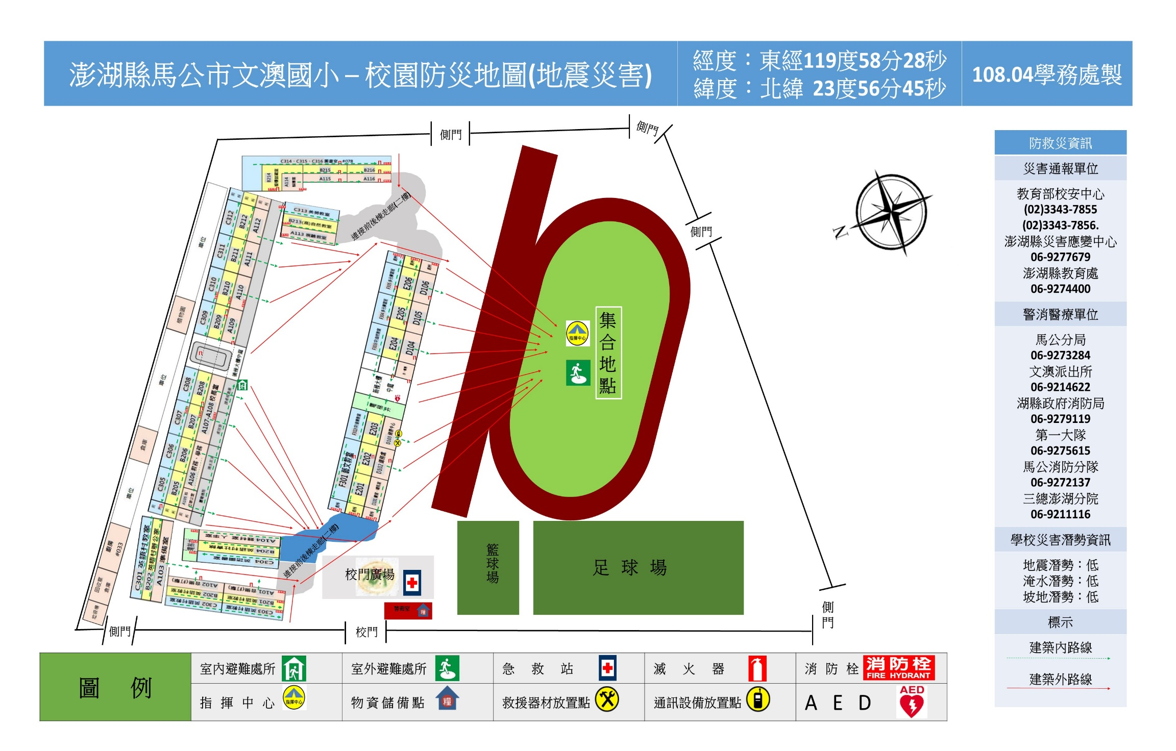
訓育組
生教組

Slide 19
訓育組
生教組
宣導事項
性別平等教育法第21條第1項規定：「學校校長、教師、職員或工友知悉服務學校發生疑似校園性侵害、性騷擾或性霸凌事件者，除應立即依學校防治規定所定權責，依性侵害犯罪防治法、兒童及少年福利與權益保障法、身心障礙者權益保障法及其他相關法律規定通報外，並應向學校及當地直轄市、縣（市）主管機關通報，至遲不得超過24小時。」
另同法第36條第1項規定，學校校長、教師、職員或工友違反第21條第1項規定，未於24小時內，向學校及當地直轄市、縣（市）主管機關通報者，處新臺幣3萬元以上15萬元以下罰鍰。

Slide 20
學務主任

Slide 21
訓育組
學務主任
學務處各個團隊對外比賽成績表現優異，感謝各位指導教師與帶隊教師努力與付出。
108年中小學聯合運動會 國小男子組混合運動錦標 第1名 國小男子組徑賽錦標 第2名 國小男子組田賽錦標 第1名 國小女子組混合運動錦標 第4名 國小女子組徑賽錦標 第5名
澎湖縣107學年度普及化運動跳繩比賽 個人競速賽男生組錦標 銀質獎 個人競速賽女生組錦標 金質獎 團體競速賽女生組錦標 第2名 團體競速賽男生組錦標 第2名

Slide 22
訓育組
學務主任
2019年菊島盃圍棋比賽榮獲團體組亞軍
澎湖縣107學年度普及化運動樂樂棒球比賽，五年級組第5名。
108年度中小學桌球春季聯賽男子組第5名
107學年度全國鄉土歌謠合唱比賽福佬語系國小團體組優等
107學年度全國音樂比賽打擊樂合奏國小團體組特優
澎湖縣108年國民小學澎湖頌歌唱比賽」國小A組特優

Slide 23
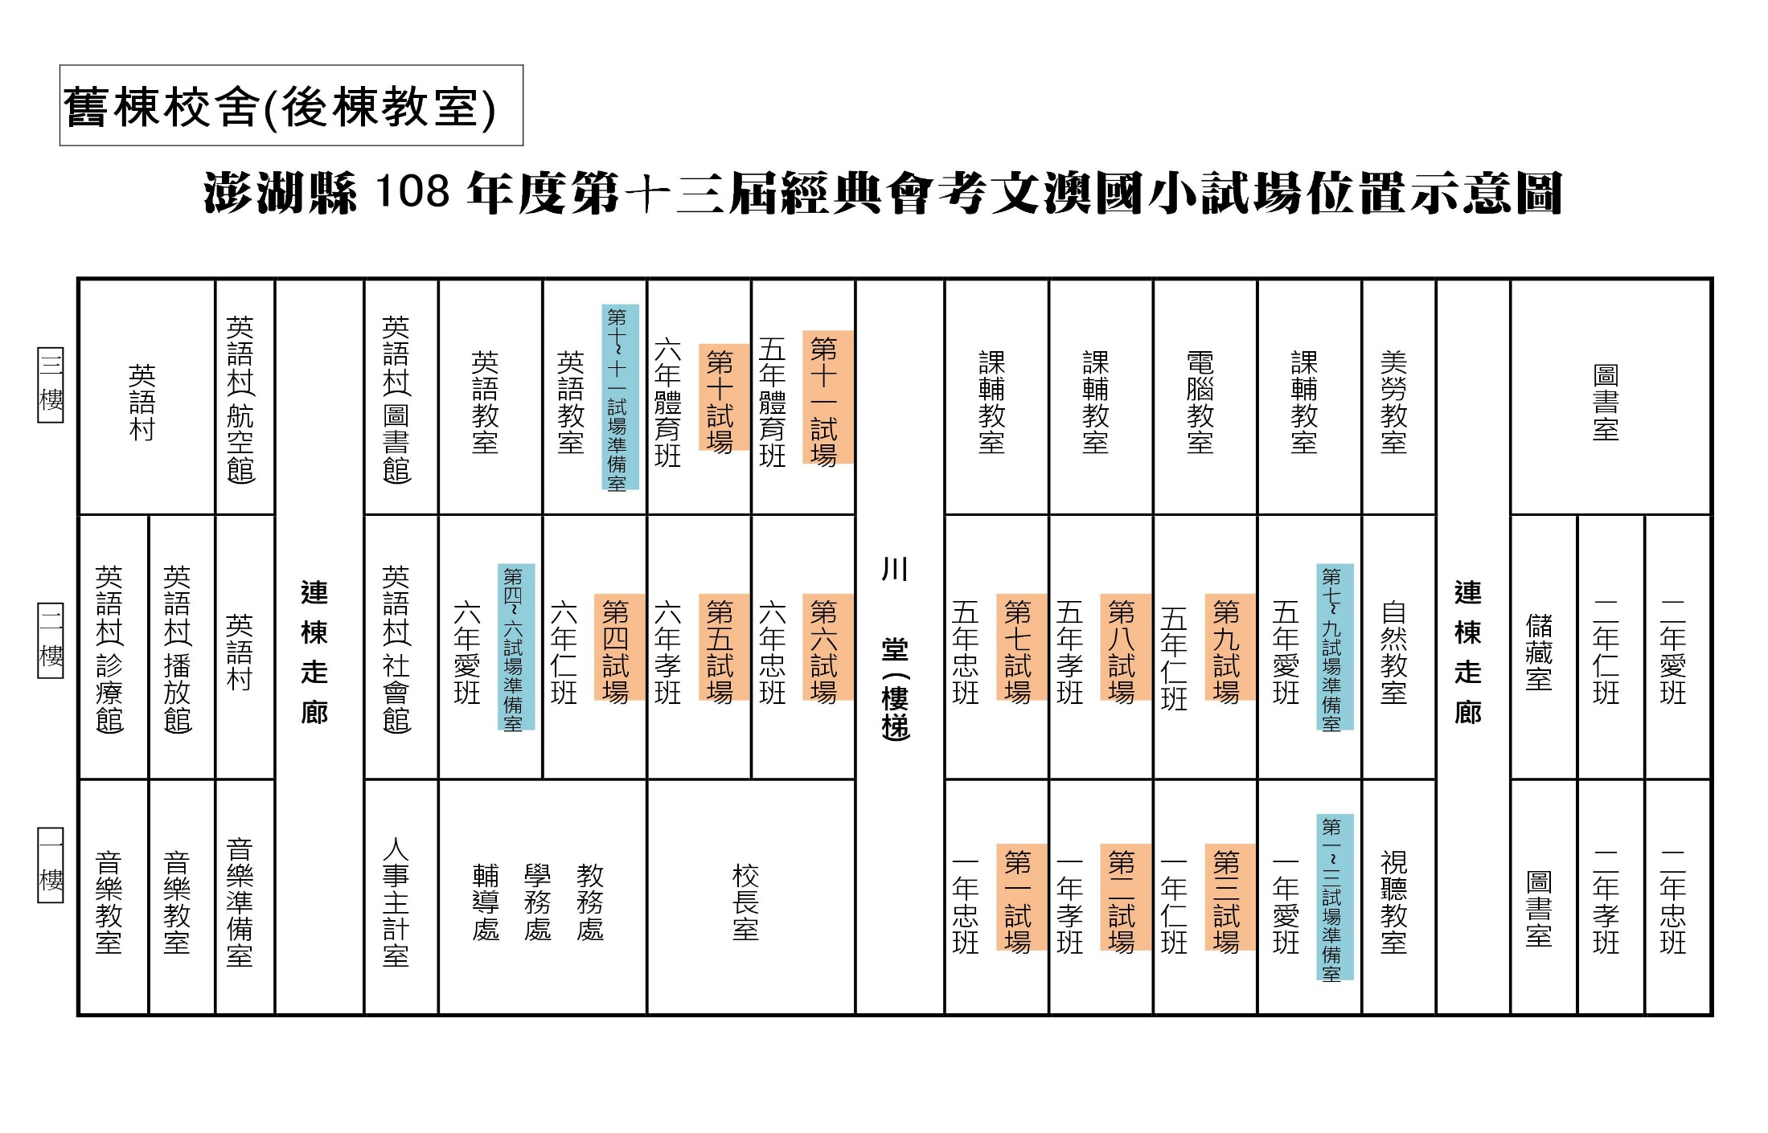
訓育組
學務主任

Slide 24
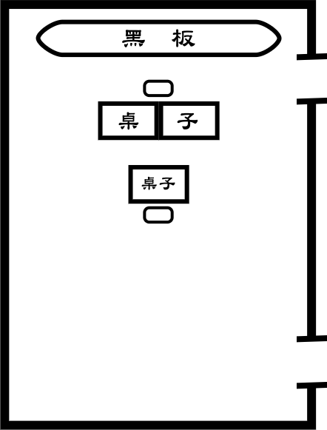
訓育組
學務主任
經典會考6/29(六)場地請先整理
考場的班級請協助將桌椅撤至兩旁，中間排2組課桌椅
準備室的班級請老師妥善收拾重要物品。

Slide 25
訓育組
學務主任
本學期休業式
06/28(五)上午10:00放學，不供應午餐
暑假全校返校日
07/31(三)上午10:00放學， 並召開教師晨會。
下學期開學日
08/30(五)，正式上課並供應午餐。
全縣能源小書比賽、能源海報比賽 收件9/4(三)至9/6(五)

Slide 26
提案討論

Slide 27
提案討論
體育班發展委員會組織要點，請討論。
說明：如附件
畢業典禮節目，請討論。
說明：
5年級節目取消
生活剪影取消

Slide 28
提案討論
導護輪值調整，請討論。
調整前：一學年度共8組(每組輪5次，會有16人輪休)。
調整後：一學年度共10組(每組輪4次，會有6人輪休)。

Slide 29
報告完畢

